Slide 1
Capítulo 2

Slide 2
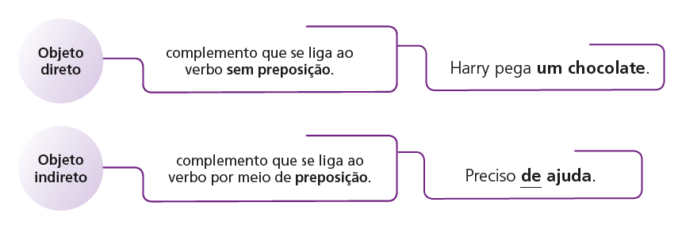
Verbo e seus complementos
Há complementos que integram ou completam o sentido dos verbos transitivos. São eles:

Slide 3
Objeto direto preposicionado: o objeto direto se liga ao verbo por preposição em alguns casos.
  Para evitar ambiguidade: Ao Harry ajudou o professor.
  Com verbos que expressam sentimentos: No fundo, ele amava ao pai.
  Quando o objeto direto for expresso por um pronome pessoal oblíquo tônico: Ele não odeia a ti, Harry.
Verbo e complementos: tipos de objeto

Slide 4
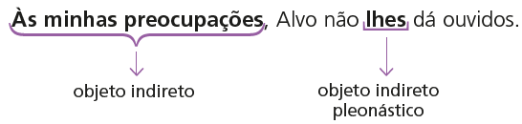

Verbo e complementos: tipos de objeto
Objeto direto pleonástico: colocado antes do verbo, o objeto direto é retomado por um pronome oblíquo de modo que o destaca.
Objeto indireto pleonástico: colocado antes do verbo, o objeto indireto é retomado por um pronome oblíquo de modo que o destaca.

Slide 5
Acento diferencial
Emprega-se o acento para diferenciar as palavras homógrafas por (preposição) e pôr (verbo no infinitivo).
Também para diferenciar o verbo poder no caso das palavras homógrafas pode (3ª pessoa do singular do presente do modo indicativo) e pôde (3ª pessoa do singular do pretérito perfeito do modo indicativo).

Slide 6

Voz ativa e voz reflexiva
Voz ativa: o verbo está na voz ativa quando o sujeito é o responsável pela ação indicada pelo verbo, exerce o papel de agente do fato ou processo expresso pelo verbo.
Voz reflexiva: o verbo está na voz reflexiva quando o sujeito pratica e sofre a ação verbal, exercendo o papel de agente e paciente. É expressa por verbo na voz ativa + pronome oblíquo.
A escola inteira mobilizou-se para o evento.

Slide 7

Voz passiva
Voz passiva: o verbo está na voz passiva quando o sujeito sofre a ação indicada pelo verbo, exerce o papel de paciente do fato ou processo expresso pelo verbo. Nesse caso, o responsável pela ação é chamado de agente da passiva.
A formação típica da voz passiva é: verbo auxiliar ser + particípio do verbo principal.
Um grupo de teatro foi montado pelos alunos.
Mas a voz passiva é formada também pelo pronome apassivador se + verbo na 3ª pessoa.
As apresentações teatrais se realizam na escola.

Slide 8



A mudança de rumo em uma narrativa é chamada de peripécia ou ponto de virada.
Peripécia
Nessa mudança, é comum a introdução de um novo referente no texto, marcando a nova direção dos acontecimentos, mas sem perder de vista o referente já apresentado.
Na hora de escrever seu texto dramático, que é uma narrativa, não deixe de introduzir nele um ou mais pontos de virada.

Slide 9

Texto dramático
O texto próprio para ser representado é chamado de texto dramático.
Há textos dramáticos escritos para servir de base à encenação de uma peça de teatro ou que reúnem os elementos necessários à produção de um filme, como o roteiro cinematográfico, de programas de tevê etc.

Slide 10
Em teatro, há peças longas e outras relativamente breves, como o auto. De temática religiosa ou não, os autos eram comuns durante a Idade Média e equivaliam, em extensão, a um ato das peças extensas encenadas na época.
Texto dramático entre variedades
Bem menos extensas são as esquetes, peças de curta duração, que podem ou não ter caráter cômico e são produzidas para teatro, tevê ou cinema.
Há textos teatrais mais ou menos extensos, a depender dos objetivos da produção artística.

Slide 11
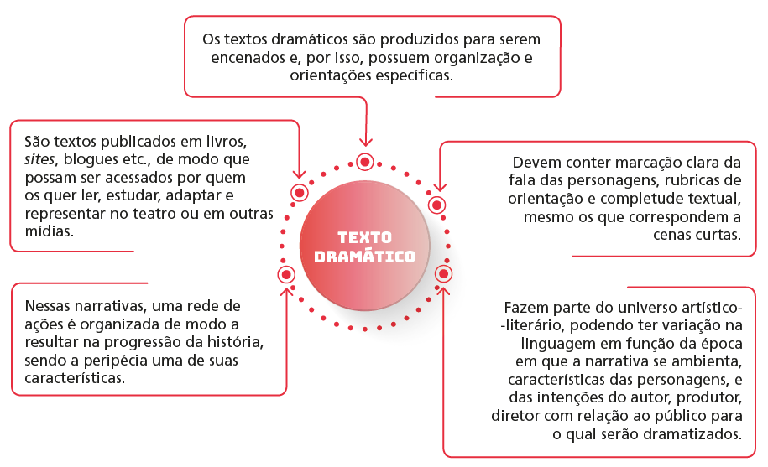
Texto Dramático

